Slide 1
Governança de TI
COBIT
Referência:
COBIT Framework
Versão 4.1

Slide 2
Histórico e evolução
Primeira versão em 1996
  Information System Control and Audit Foundation (ISACF)
  Compilação de referências sobre controle e auditoria de TI
Segunda versão em 1998
  Information System Control and Audit Association (ISACA)
  Acréscimo e atualização de referências, kit de implantação
Terceira versão em 2000 (Cobit 3ª Edição)
  IT Governance Institute
  Criação do “Management Guidelines”
Quarta versão em 2005 (Cobit 4.0)
  Consolidação e detalhamento de instrumentos gerenciais
Refinamento em 2007 (Cobit 4.1)
Quinta versão em 2012 (Cobit 5.0)

Slide 3
Governança de TI
“Responsabilidade da alta direção, consiste
em liderança, estruturas organizacionais e processos que garantem que a TI corporativa sustenta e estende as estratégias e objetivos da organização”

Slide 4
O CobiT é voltado para 3 níveis distintos:
    Gerentes
    Usuários
    Auditores

Slide 5
Responsabilidades da alta direção
Assegurar o alinhamento entre a estratégia de TI e a estratégia de negócios
Direcionar a execução da estratégia de TI
Assegurar o cumprimento da estratégia de TI
Promover cultura de abertura e colaboração entre as áreas de negócios e a área de TI

Slide 6
Governança de TI
O quê:
  liderança, estruturas organizacionais e processos
Quem:
  executivos e alta direção (não é só a área de TI)
Para quê:
  garantir que a TI sirva como instrumento para sustentar e ampliar o negócio da organização
Como:
  controle sobre os processos e recursos de TI para garantir qualidade, confiabilidade e segurança das informações

Slide 7
Desafios
Aproveitar a capacidade da TI de impulsionar e transformar as práticas de negócios
Garantir o retorno dos investimentos em TI, por meio do equilíbrio entre o valor da informação e os custos de TI
Evitar as falhas de TI, que cada vez mais prejudicam o valor e a reputação da organização
Gerenciar os riscos gerados pela dependência de elementos fora do controle direto da organização
Gerenciar o impacto da TI sobre a continuidade de negócios, causado pela dependência da informação

Slide 8
Focos da governança de TI
Alinhamento estratégico | Vinculação entre TI e negócios (planejamento e operações)
Agregação de valor | Garantia de alcance dos benefícios, com otimização de custos
Gerenciamento de recursos | Otimização dos investimentos e do uso dos recursos de TI
Gerenciamento de riscos | Incorporação do tratamento de riscos e da conformidade nos processos
Mensuração de desempenho | Uso do BSC para avaliar todas as dimensões da TI

Slide 9
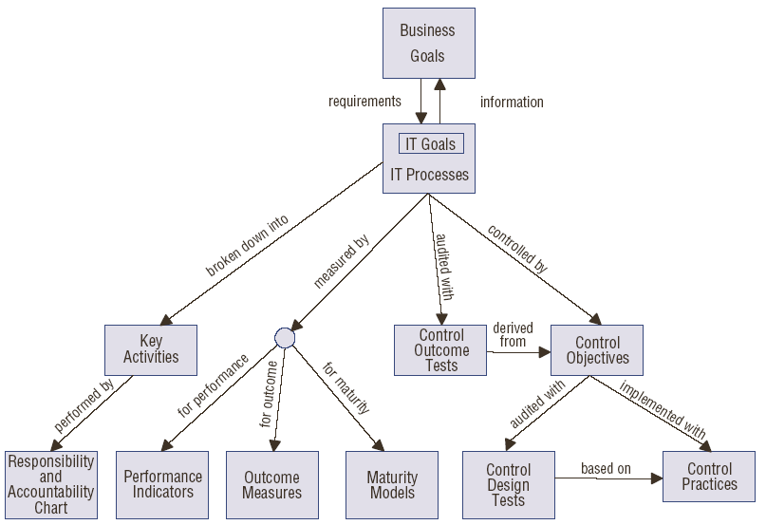
Visão geral do modelo

Slide 10
Princípios básicos
Objetivos de negócios requerem informações
Informações são produzidas por recursos de TI
Recursos de TI são gerenciados por processos
Processos devem ser controlados

Slide 11
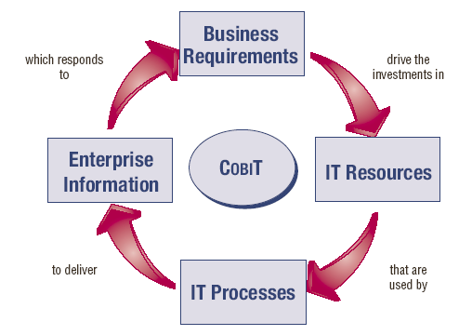
Princípios básicos

Slide 12
Características gerais
Foco no negócio
Orientado a processos
Baseado em controles
Dirigido por métricas

Slide 13
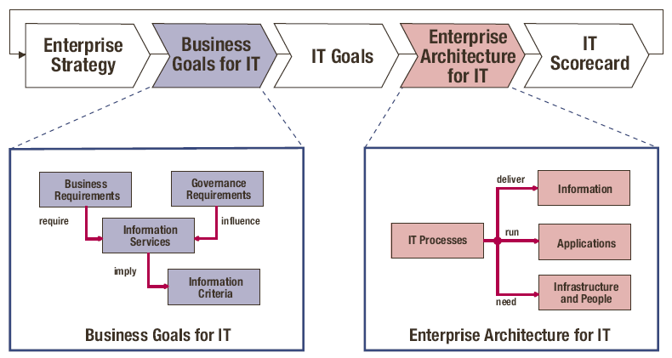
Foco no negócio
O negócio requer informações
que atendam aos critérios
Os processos usam recursos
para gerar as informações

Slide 14
Critérios da informação - Qualidade
Efetividade/Eficácia (Effectiveness)
Eficiência

Slide 15
Critérios da informação - Segurança
Confidencialidade
Integridade
Disponibilidade

Slide 16
Critérios da informação - Adequação
Conformidade
Confiabilidade

Slide 17
Recursos de TI
Aplicações
Dados
Infra-estrutura
Pessoas

Slide 18
Orientado a processos

Slide 19
Avaliar, dirigir e monitorar
Alinhar, planejar e organizar
Costruir, adquirir e Implementar
Entregar suporte e serviço
Monitorar, verificar e avaliar

Slide 20
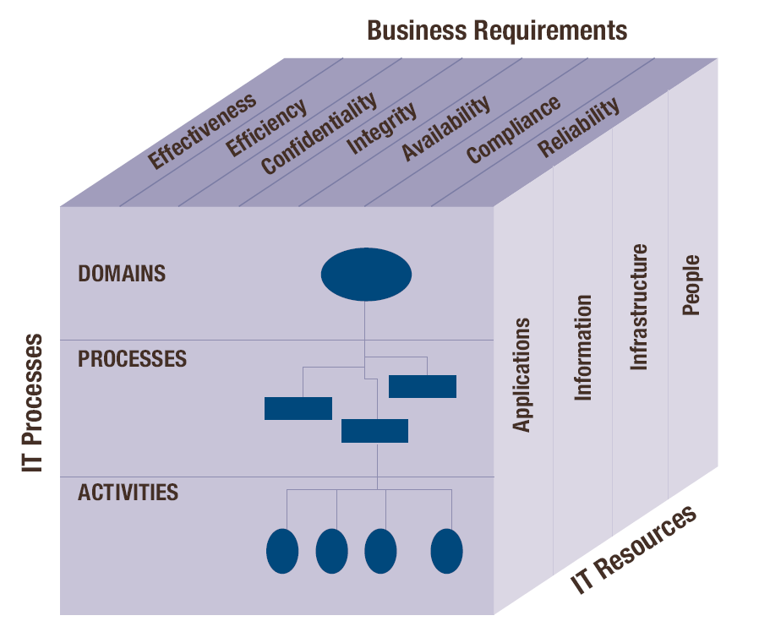
Orientado a processos

Slide 21
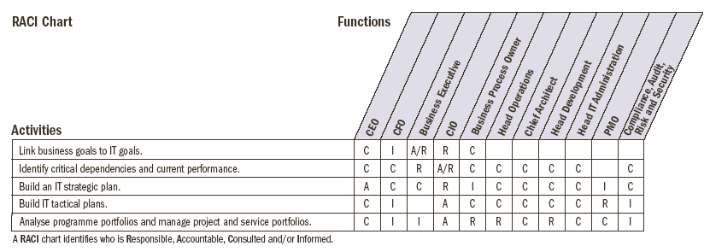
Matriz de responsabilidade
R (responsible)
A (accountable)
C (consulted)
I (informed)
Quem é responsável pela execução da atividade
Quem presta contas pelos resultados da atividade
Quem é consultado para execução da atividade
Quem é informado do resultado da atividade

Slide 22
Baseado em controles
Políticas, procedimentos, práticas e estruturas organizacionais
Além de controles gerais, aplicáveis a todos os processos, cada processo possui seus próprios objetivos de controle

Slide 23
Controles gerais de processos
PC1 Process Owner
  Cada processo deve ter um responsável
PC2 Repeatability
  Os processos devem ser executados de forma consistente
PC3 Goals and Objectives
  Os processos devem ter objetivos e metas claras
PC4 Roles and Responsibilities
  A responsabilidade pela execução das atividades dos processos deve ser atribuída a papéis específicos
PC5 Process Performance
  Os processos devem ter seu desempenho medido
PC6 Policy, Plans and Procedures
  Políticas, planos e procedimentos associados aos processos devem ser documentados, revisados, mantidos atualizados e comunicados para os envolvidos

Slide 24
Controles gerais de aplicação
AC1 Source Data Preparation and Authorisation
  Os documentos de origem devem ser preparados e aprovados segundo o critério de segregação de funções
AC2 Source Data Collection and Entry
  Os dados devem ser almentados de forma tempestiva por pessoas autorizadas, e eventuais correções não devem comprometer os níveis de autorização do sistema
AC3 Accuracy, Completeness and Authenticity Checks
  Todas as transações devem ser precisas, completas e válidas
AC4 Processing Integrity and Validity
  Os dados devem ser mantidos íntegros e válidos durante todo o ciclo de processamento
AC5 Output Review, Reconciliation and Error Handling
  As saídas do sistema devem ser verificadas quanto à precisão, protegidas durante a transmissão, entregues aos destinatários corretos e utilizadas corretamente
AC6 Transaction Authentication and Integrity
  Os dados passados entre aplicações ou áreas da organização devem ser verificados quanto à autenticidade e integridade

Slide 25
Dirigido por métricas
Modelos de maturidade
Metas e indicadores de processos
Metas de atividades

Slide 26
Modelo de maturidade

Slide 27
A versão 5 utiliza como base a ISO-15504 e traz uma proposta chamada de Modelo de Capacidade de Processo, onde existem 6 níveis de maturidade, que são:
0 – Processo Incompleto: O processo não existe ou não atende seu objetivo.
1 – Processo Executado: O processo está implementado e atinge seu objetivo.
2 – Processo Gerenciado: Possui os atributos “Gerenciamento de Performance e Gerenciamento de Produto”. O processo está implementado de um modo gerenciado e seus produtos estão estabelecidos e controlados.
3 – Processo estabelecido: Possui os atributos “Definição de Processo e Implementação de Processo” é um processo definido capaz de atingir os seus resultados.
4 – Processo Previsível: Possui os atributos “Gerenciamento do Processo e Controle do Processo”, e agora opera dentro de limites para atingir seu resultado.
5 – Processo Otimizado: Possui os atributos “Inovação de Processo e Otimização de Processo”. O processo previsível é melhorado continuamente para atender as necessidades atuais e planejadas no negócio.

Slide 28
Metas e indicadores
Metas e indicadores são definidos em três níveis
  TI
  Processos
  Atividades
São definidos dois tipos de indicadores
  Métricas de resultado
  Indicadores de desempenho

Slide 29
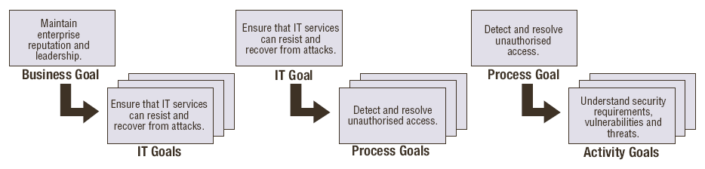
Metas e indicadores
Metas são derivadas em cascata
  Objetivos do negócio para metas de TI
  Metas de TI para metas de processos
  Metas de processos para metas de atividades

Slide 30
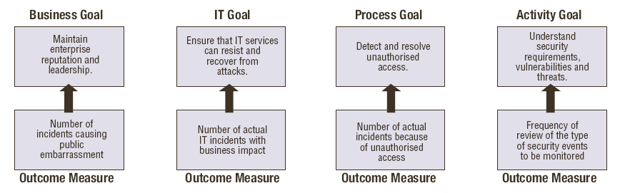
Metas e indicadores
Métricas de resultado são definidas para cada uma das metas estabelecidas
  Métricas de resultado de um nível servem como indicadores de desempenho para o nível seguinte

Slide 31
Domínios
Planejamento & Organização
Aquisição & Implementação
Entrega & Suporte
Monitoramento & Avaliação

Slide 32
Domínios e processos
ME1 monitorar e avaliar o desempenho da TI
ME2 monitorar e avaliar os controles internos
ME3 assegurar conformidade com requisitos
externos
ME4 prover governança de TI
PO1 definir um plano estratégico de TI
PO2 definir a arquitetura de informação
PO3 determinar a direção tecnológica
PO4 definir processos, organização e
relacionamentos da TI
PO5 gerenciar o investimento em TI
PO6 comunicar metas e diretivas gerenciais
PO7 gerenciar recursos humanos de TI
PO8 gerenciar qualidade
PO9 avaliar e gerenciar riscos
PO10 gerenciar projetos
PLANEJAMENTO E
ORGANIZAÇÃO
MONITORAMENTO E AVALIAÇÃO
AQUISIÇÃO E
IMPLEMENTAÇÃO
DS1 definir e gerenciar níveis de serviços
DS2 gerenciar serviços de terceiros
DS3 gerenciar performance e capacidade
DS4 garantir continuidade dos serviços
DS5 garantir segurança dos sistemas
DS6 identificar e alocar custos
DS7 educar e treinar usuários
DS8 gerenciar service desk e incidentes
DS9 gerenciar a configuração
DS10 gerenciar problemas
DS11 gerenciar dados
DS12 gerenciar o ambiente físico
DS13 gerenciar a operação
ENTREGA E SUPORTE
AI1 identificar soluções
AI2 adquirir e manter aplicações
AI3 adquirir e manter infraestrutura tecnológica
AI4 viabilizar operação e uso
AI5 adquirir recursos de TI
AI6 gerenciar mudanças
AI7 instalar e certificar sistemas e mudanças

Slide 33
Detalhamento do conteúdo
Para cada processo, o COBIT apresenta
  Objetivos do processo
  Critérios de informação atendidos
  Recursos de TI gerenciados
  Áreas de governança afetadas
  Metas de TI associadas
  Metas do processo
  Metas de atividades
  Indicadores
  Objetivos de controle
  Relação entre processos (entradas e saídas)
  Matriz RACI (Responsible, Accountable, Consulted, Informed)
  Metas e indicadores
  Modelo de maturidade

Slide 34
Planejamento e organização
PO1 Definir um plano estratégico de TI
PO2 Definir a arquitetura de informação
PO3 Determinar a direção tecnológica
PO4 Definir processos, organização e relacionamentos
PO5 Gerenciar o investimento em TI
PO6 Comunicar metas e diretivas gerenciais
PO7 Gerenciar recursos humanos de TI
PO8 Gerenciar qualidade
PO9 Avaliar e gerenciar riscos
PO10 Gerenciar projetos

Slide 35
Planejamento e Organização
PO1 – Definir um plano estratégico de TI
Meta do processo
  Integrar a gestão de TI e de negócios, traduzir requisitos de negócio em ofertas de serviços de TI e desenvolver estratégias para entregar esses serviços de forma efetiva
Metas de atividade
  Alinhar o planejamento estratégico de TI com necessidades atuais e futuras do negócio
  Compreender a capacidade atual de TI
  Prover um esquema de priorização e quantificação dos objetivos e requisitos de negócio

Slide 36
Planejamento e Organização
PO2 – Definir a arquitetura da informação
Meta de processo
  Estabelecer um modelo de dados corporativo e um esquema de classificação para garantir integridade e consistência dos dados
Metas de atividade
  Assegurar a precisão da arquitetura da informação e do modelo de dados
  Atribuir propriedade da informação
  Classificar as informações segundo um esquema previamente definido

Slide 37
Planejamento e Organização
PO3 – Determinar a direção tecnológica
Meta de processo
  Definir e implementar arquitetura e padrões tecnológicos que reconheçam e aproveitem oportunidades tecnológicas
Metas de atividade
  Estabelecer fórum para definir arquiteturas e verificar conformidade
  Estabelecer planos de infra-estrutura tecnológica com visão de custos, riscos e requisitos
  Definir padrões de infra-estrutura tecnológica com base nos requisitos da arquitetura da informação

Slide 38
Planejamento e Organização
PO4 – Definir procs, organiz. e relacionamentos
Meta de processo
  Estabelecer estruturas organizacionais de TI transparentes e flexíveis, e definir e implementar processos de TI com papéis e responsabilidades integradas aos processos de negócio
Metas de atividade
  Definir um framework de processos de TI
  Estabelecer estruturas e comitês organizacionais
  Definir papéis e responsabilidades

Slide 39
Planejamento e Organização
PO5 – Gerenciar o investimento em TI
Meta de processo
  Tomar decisões efetivas e eficientes sobre investimentos em TI, e definir e monitorar orçamentos de TI de acordo com a estratégia e as decisões tomadas
Metas de atividade
  Preparar e alocar orçamentos
  Definir critérios formais de investimento (ROI, VPL, taxa de retorno, etc.)
  Medir e avaliar o valor de TI para o negócio

Slide 40
Planejamento e Organização
PO6 – Comunicar metas e diretrizes gerenciais
Meta de processo
  Prover aos stakeholders políticas, procedimentos, diretrizes e outros documentos que sejam precisos, compreensíveis e aprovados, como parte de um framework de controle de TI
Metas de atividade
  Definir um framework de controle de TI
  Desenvolver e implantar políticas de TI
  Garantir o cumprimento das políticas de TI

Slide 41
Planejamento e Organização
PO7 – Gerenciar recursos humanos de TI
Meta de processo
  Contratar e treinar pessoal, definir planos de carreira, criar descrições de cargos, atribuir papéis compatíveis às habilidades, estabelecer processos de revisão e garantir consciência da dependência de indivíduos
Metas de atividade
  Rever o desempenho da equipe
  Contratar e treinar pessoal de TI para suportar os planos táticos de TI
  Mitigar os riscos de dependência de recursos chave

Slide 42
Planejamento e Organização
PO8 – Gerenciar qualidade
Meta de processo
  Definir sistema de gestão de qualidade (QMS), monitorar o desempenho de acordo com objetivos predefinidos e implementar um programa de melhoria contínua dos serviços de TI
Metas de atividade
  Definir padrões e práticas de qualidade
  Monitorar e revisar o desempenho de acordo com os parões e práticas definidos
  Melhorar continuamente o QMS

Slide 43
Planejamento e Organização
PO9 – Avaliar e gerenciar riscos de TI
Meta de processo
  Desenvolver um framework de gerência de riscos – com avaliação, mitigação e comunicação de riscos residuais de TI - integrado ao gerenciamento de riscos de negócio
Metas de atividade
  Garantir que o gerenciamento de riscos esteja totalmente embutido nos processos gerenciais
  Realizar avaliações de risco
  Recomendar e comunicar planos de prevenção e tratamento de riscos

Slide 44
Planejamento e Organização
PO10 – Gerenciar projetos
Meta de processo
  Aplicar abordagem sistemática de gerência de projetos e programas aos projetos de TI e habilitar a participação dos stakeholders no monitoramento do progresso e dos riscos dos projetos
Metas de atividade
  Definir e garantir o cumprimento de abordagens de gerência de projetos e programas
  Criar diretrizes para o gerenciamento de projetos
  Planejar cada projeto incluído no portfólio

Slide 45
Aquisição e implementação
AI1 Identificar soluções
AI2 Adquirir e manter aplicações
AI3 Adquirir e manter infra-estrutura tecnológica
AI4 Viabilizar operação e uso
AI5 Adquirir recursos de TI
AI6 Gerenciar mudanças
AI7 Instalar e certificar sistemas e mudanças

Slide 46
Aquisição e Implementação
AI1 – Identificar soluções
Meta de processo
  Identificar soluções tecnicamente viáveis e com relações custo-benefício adequadas
Metas de atividade
  Definir requisitos técnicos e de negócio
  Realizar estudos de viabilidade com base em padrões de desenvolvimento
  Aprovar (ou rejeitar) requisitos e resultados de estudos de viabilidade

Slide 47
Aquisição e Implementação
AI2 – Adquirir e manter aplicações
Meta de processo
  Garantir a existência de um processo de desenvolvimento tempestivo e com relação custo-benefício adequada
Metas de atividade
  Traduzir requisitos de negócio em especificações
  Aderir a padrões de desenvolvimento em todas as modificações das aplicações
  Separar atividades de desenvolvimento, teste e operação

Slide 48
Aquisição e Implementação
AI3 – Adquirir e manter infra-estrutura tecnológica
Meta de processo
  Prover plataformas apropriadas para as aplicações de negócio, alinhadas a padrões e arquiteturas de TI
Metas de atividade
  Produzir um plano de aquisição de tecnologia alinhado ao plano de infra-estrutura tecnológica
  Planejar a manutenção da infra-estrutura
  Implementar medidas de controle, segurança e auditoria

Slide 49
Aquisição e Implementação
AI4 – Habilitar operação e uso
Meta de processo
  Prover manuais e materiais de treinamento efetivos para transferir o conhecimento necessário para operação e uso dos sistemas
Metas de atividade
  Desenvolver e tornar disponível a documentação de transferência de conhecimento
  Comunicar e treinar usuários, gerentes de negócio e equipes de operação e suporte
  Produzir materiais de treinamento

Slide 50
Aquisição e Implementação
AI5 – Adquirir recursos de TI
Meta de processo
  Adquirir e manter habilidades de TI que respondam à estratégia de TI, bem como uma infra-estrutura de TI integrada e padronizada, reduzindo os riscos de contratações de TI
Metas de atividade
  Obter aconselhamento profissional em questões legais e contratuais
  Definir padrões e procedimentos de contratação
  Adquirir hardware, software e serviços de acordo com os procedimentos definidos

Slide 51
Aquisição e Implementação
AI6 - Manage changes
Meta de processo
  Controlar a avaliação de impacto, autorização e implementação de todas as mudanças na infra-estrutura e nas aplicações, de modo a minimizar erros causados por especificações incompletas e evitar a implementação de mudanças não autorizadas
Metas de atividade
  Definir e comunicar procedimentos de mudança, incluindo as mudanças de emergência
  Avaliar, priorizar e autorizar mudanças
  Acompanhar o status e relatar mudanças

Slide 52
Aquisição e Implementação
AI7 – Instalar e certificar soluções e mudanças
Meta de processo
  Testar aplicações e soluções de infra-estrutura para que elas sejam adequadas ao propósito e livres de erros, e planejar sua colocação em produção
Metas de atividade
  Estabelecer metodologias de teste
  Realizar o planejamento da liberação
  Submeter os resultados dos testes à avaliação e aprovação dos gerentes de negócios
  Realizar revisões pós-implementação

Slide 53
Entrega e suporte
DS1 Definir e gerenciar níveis de serviços
DS2 Gerenciar serviços de terceiros
DS3 Gerenciar performance e capacidade
DS4 Garantir continuidade dos serviços
DS5 Garantir segurança dos sistemas
DS6 Identificar e alocar custos
DS7 Educar e treinar usuários
DS8 Gerenciar service desk e incidentes
DS9 Gerenciar a configuração
DS10 Gerenciar problemas
DS11 Gerenciar dados
DS12 Gerenciar o ambiente físico
DS13 Gerenciar a operação

Slide 54
Entrega e Suporte
DS1 – Definir e gerenciar níveis de serviços
Meta de processo
  Identificar requisitos de serviço, desenvolver acordos de nível de serviço e monitorar o seu cumprimento
Metas de atividade
  Formalizar acordos internos e externos alinhados aos requisitos e capacidade de entrega
  Relatar o alcance dos níveis de serviço
  Identificar e comunicar requisitos novos e atualizados para o planejamento estratégico

Slide 55
Entrega e Suporte
DS2 – Gerenciar serviços de terceiros
Meta de processo
  Estabelecer relacionamentos e responsabilidades bilaterais com provedores de serviços qualificados e monitorar a entrega dos serviços para garantir aderência aos acordos
Metas de atividade
  Identificar e categorizar fornecedores de serviços
  Identificar e mitigar riscos de fornecedores
  Monitorar e medir desempenho de fornecedores

Slide 56
Entrega e Suporte
DS3 – Gerenciar desempenho e capacidade
Meta de processo
  Atender aos requisitos de tempo de resposta dos SLAs, minimizar downtime e melhorar continuamente o desempenho e capacidade de TI
Metas de atividade
  Planejar e prover capacidade e disponibilidade dos sistemas
  Monitorar e relatar desempenho dos sistemas
  Modelar e prever desempenho dos sistemas

Slide 57
Entrega e Suporte
DS4 – Garantir continuidade dos serviços
Meta de processo
  Prover resiliência para soluções automatizadas e desenvolver, manter e testar planos de continuidade de TI
Metas de atividade
  Desenvolver e manter contingência de TI
  Treinar e testar planos de contingência de TI
  Armazenar cópias de planos de contingência e de dados em locais off-site

Slide 58
Entrega e Suporte
DS5 – Garantir segurança dos sistemas
Meta de processo
  Definir políticas, planos e procedimentos de segurança de TI e monitorar, detectar, relatar e resolver vulnerabilidades e incidentes de segurança
Metas de atividade
  Compreender requisitos, vulnerabilidades e ameaças de segurança
  Gerenciar identidades e autorizações de usuários de forma padronizada
  Testar a segurança regularmente

Slide 59
Entrega e Suporte
DS6 – Identificar e alocar custos
Meta de processo
  Capturar e alocar de forma precisa e completa os custos de TI, e reportar tempestivamente sobre o uso de TI e os custos alocados
Metas de atividade
  Alinhar cobranças à qualidade e quantidade de serviços providos
  Construir e obter acordo sobre um modelo completo de custos de TI
  Implementar cobranças de acordo com as políticas

Slide 60
Entrega e Suporte
DS7 – Educar e treinar usuários
Meta de processo
  Compreender claramente as necessidades de treinamento de usuários de TI, executar uma estratégia efetiva de treinamento e medir seus resultados
Metas de atividade
  Estabelecer currículos de treinamento
  Organizar e entregar treinamentos
  Monitorar e relatar sobre a efetividade dos treinamentos

Slide 61
Entrega e Suporte
DS8 – Gerenciar Service Desk e incidentes
Meta de processo
  Estabelecer uma função service desk profissional, com resposta rápida, procedimentos claros de escalação e resolução e análise de tendências
Metas de atividade
  Instalar e operar um service desk
  Monitorar e relatar tendências
  Definir critérios e procedimentos claros de escalação

Slide 62
Entrega e Suporte
DS9 – Gerenciar configuração
Meta de processo
  Estabelecer e manter um repositório completo e preciso de atributos de configuração e linhas de base de ativos de TI, e compará-los com a configuração real dos ativos
Metas de atividade
  Estabelecer um repositório central para todos os itens de configuração
  Identificar e manter itens de configuração
  Revisar a integridade de dados de configuração

Slide 63
Entrega e Suporte
DS10 – Gerenciar problemas
Meta de processo
  Registrar, rastrear e resolver problemas operacionais, investigar a causa raiz de todos os problemas significativos e definir soluções para os problemas
Metas de atividade
  Realizar análise da causa raiz dos problemas reportados
  Analisar tendências
  Assumir a propriedade de problemas e desenvolver sua solução

Slide 64
Entrega e Suporte
DS11 – Gerenciar dados
Meta de processo
  Manter os dados completos, precisos, disponíveis e protegidos
Metas de atividade
  Fazer backup de dados e testar sua restauração
  Gerenciar o armazenamento de dados on-site e off-site
  Descartar dados e equipamentos de forma segura

Slide 65
Entrega e Suporte
DS12 – Gerenciar o ambiente físico
Meta de processo
  Prover e manter um ambiente físico adequado para proteger ativos de TI de acesso não autorizado, dano ou roubo
Metas de atividade
  Implementar medidas de segurança física
  Selecionar e gerenciar instalações

Slide 66
Entrega e Suporte
DS13 – Gerenciar operações
Meta de processo
  Atender aos níveis de serviço operacionais para o processamento de informações, proteger saídas sensíveis e monitorar e manter a infra-estrutura
Metas de atividade
  Operar o ambiente de TI de acordo com os níveis de serviço e procedimentos definidos
  Manter a infra-estrutura de TI

Slide 67
Monitoramento e avaliação
ME1 Monitorar e avaliar o desempenho da TI
ME2 Monitorar e avaliar os controles internos
ME3 Assegurar conformidade com requisitos externos
ME4 Prover governança de TI

Slide 68
Monitoramento
M1 – Monitorar e avaliar o desempenho da TI
Meta de processo
  Monitorar e relatar métricas de processo e identificar e implementar ações de melhoria
Metas de atividade
  Coletar e traduzir relatórios de desempenho de processos em relatórios gerenciais
  Revisar o desempenho de acordo com metas predefinidas e iniciar ações corretivas adequadas

Slide 69
Monitoramento
M2 – Monitorar e avaliar controles internos
Meta de processo
  Monitorar os processos de controle das atividades de TI e identificar ações de melhoria
Metas de atividade
  Definir um sistema de controles internos embutidos no framework de processos de TI
  Monitorar e relatar sobre a efetividade dos controles internos de TI
  Relatar exceções de controle para ação gerencial

Slide 70
Monitoramento
M3 – Garantir conformidade com requisitos
Meta de processo
  Identificar leis, regulamentos e contratos aplicáveis e o nível de conformidade requerido de TI, e otimizar processos para reduzir riscos de não-conformidade
Metas de atividade
  Identificar requisitos legais, regulatórios e contratuais relacionados a TI
  Avaliar o impacto de requisitos de conformidade
  Monitorar e relatar sobre a conformidade com os requisitos

Slide 71
Monitoramento
M4 – Prover governança de TI
Meta de processo
  Preparar relatórios executivos sobre a estratégia, desempenho e riscos de TI, e responder a requisitos de governança alinhado às diretrizes estratégicas
Metas de atividade
  Estabelecer um framework de governança de TI integrado à governança corporativa
  Obter garantia independente sobre o status da governança de TI

Slide 72
Referência
http://www.isaca.org/COBIT/Pages/default.aspx

